Slide 1
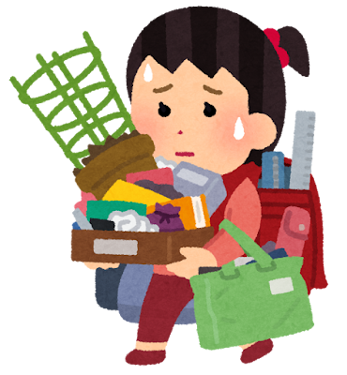
R8 探究科学（科学の基礎）
黒瀬 玲凱

Slide 2
夏休み課題の説明
「探究の基礎」「科学の基礎」からそれぞれ課題が提示される
少なくともいずれか１つを夏休み中に行う（どっちもやっていいよ）
ここでは「科学の基礎」の課題の説明を行います
「探究の基礎」の課題が聞きたい人は、この後横田和先生のところに直接聞きに行ってください
なお、夏休み明け最初の活動は、夏休み課題の内容によって分かれます。文理分けに悩んでいる人は、よく考えて課題を選んでください。

Slide 3
科学の基礎の夏休み課題
テーマ

Slide 4
科学の基礎の夏休み課題
テーマ「完全自力で探究のサイクルを回してみよう！」

Slide 5
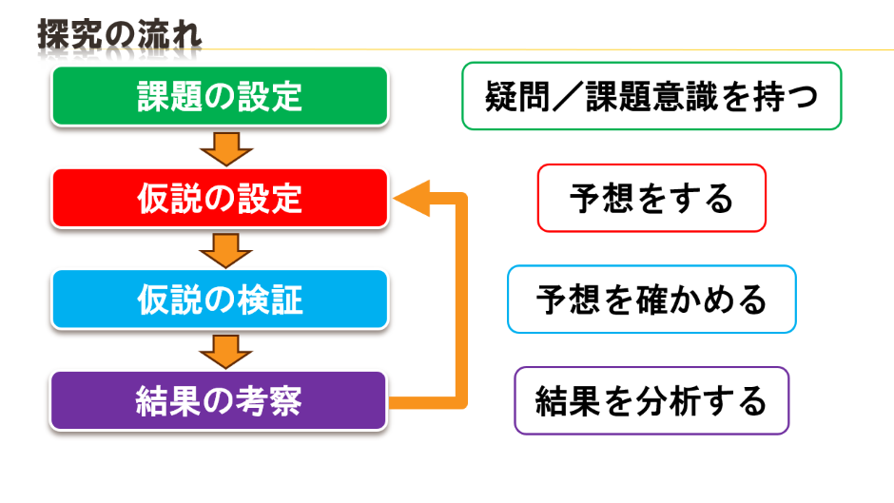
科学の基礎の夏休み課題
テーマ「完全自力で探究のサイクルを回してみよう！」

Slide 6
科学の基礎の夏休み課題
教員側で５つの『目的』を用意
いずれか１つを選択し、
仮説を立て、実験の準備をし、仮説を検証し、考察し、仮説を立て直し、再び検証するサイクルを行う
何周か分のサイクルを終え、自分なりの結論が出たら、発表用のスライドを作成する
夏休み明け最初の授業で発表

Slide 7
科学の基礎の夏休み課題
クラスルームに課題説明用の資料を共有済
最初のページに、すべての実験に共通することが書かれている

Slide 8
５つの実験の目的を紹介

Slide 9
題材Ａ 落下物の運動について
みなさんは、今までどんなものを落としたことがありますか？

Slide 10
題材Ａ 落下物の運動について
みなさんは、今までどんなものを落としたことがありますか？
プリント、鉛筆、消しゴム、水筒、ティッシュ、財布、スマホ、肩、信頼、成績、etc…

Slide 11
題材Ａ 落下物の運動について
みなさんは、今までどんなものを落としたことがありますか？
プリント、鉛筆、消しゴム、水筒、ティッシュ、財布、スマホ、肩、信頼、成績、etc…
どんな感じで落ちるかは、みなさんイメージできますよね？

Slide 12


題材Ａ 落下物の運動について
例えば、プリントと消しゴムを落としてみましょう

Slide 13
題材Ａ 落下物の運動について
例えば、プリントと消しゴムを落としてみましょう

Slide 14
題材Ａ 落下物の運動について
例えば、プリントと消しゴムを落としてみましょう
もちろん、プリントの方がゆっくり落ちますよね

Slide 15
題材Ａ 落下物の運動について
例えば、プリントと消しゴムを落としてみましょう
もちろん、プリントの方がゆっくり落ちますよね
なんでですか？

Slide 16
題材Ａ 落下物の運動について
よくある回答
「空気抵抗を受けるからプリントは落ちるのが遅い」

Slide 17
題材Ａ 落下物の運動について
よくある回答
△「空気抵抗を受けるからプリントは落ちるのが遅い」

Slide 18
題材Ａ 落下物の運動について
よくある回答
△「空気抵抗を受けるからプリントは落ちるのが遅い」
消しゴムは、空気抵抗を受けないんですか？

Slide 19
題材Ａ 落下物の運動について
この世の物体は、すべて落下する時に空気抵抗を受ける
「空気抵抗を受ける」ことと「空気抵抗の影響を受ける」ことは同じではない

Slide 20
題材Ａ 落下物の運動について
この世の物体は、すべて落下する時に空気抵抗を受ける
「空気抵抗を受ける」ことと「空気抵抗の影響を受ける」ことは同じではない
なぜ、プリントは、消しゴムよりも、空気抵抗の影響を強く受けるのか

Slide 21
題材Ａ 落下物の運動について
プリントと消しゴムなら、まだいいですよ

Slide 22
題材Ａ 落下物の運動について
プリントと消しゴムなら、まだいいですよ
ピンポン玉とゴルフボールだと、どちらが先に落ちると思いますか？つまり、どちらの方が空気抵抗の影響を強く受けると思いますか？

Slide 23
題材Ａ 落下物の運動について
プリントと消しゴムなら、まだいいですよ
ピンポン玉とゴルフボールだと、どちらが先に落ちると思いますか？つまり、どちらの方が空気抵抗の影響を強く受けると思いますか？
なんでそう思ったんですか？
⇒今、みなさんはきっと、「ピンポン玉の方が○○だから」とか「ゴルフボールの方が○○だから」と考えたはずです。
その仮説（予想）は
本当に正しいのだろうか

Slide 24
題材Ａ 落下物の運動について
目的
「空気抵抗の大きさは、どんな要因によって決まるのか解明する」

Slide 25
題材Ａ 落下物の運動について
目的
「空気抵抗の大きさは、どんな要因によって決まるのか解明する」
１つ仮説を立てて、実験して、結果を見て、終わり！ではなく、「本当に仮説通りなのか」「それ以外の要因はないのか」といった、次の仮説を立てること

Slide 26
題材Ｂ 振り子の周期について

Slide 27
題材Ｂ 振り子の周期について
みんな、振り子ってみたことある？

Slide 28
題材Ｂ 振り子の周期について
みんな、振り子ってみたことある？
学校に振り子があるのは知ってる？

Slide 29
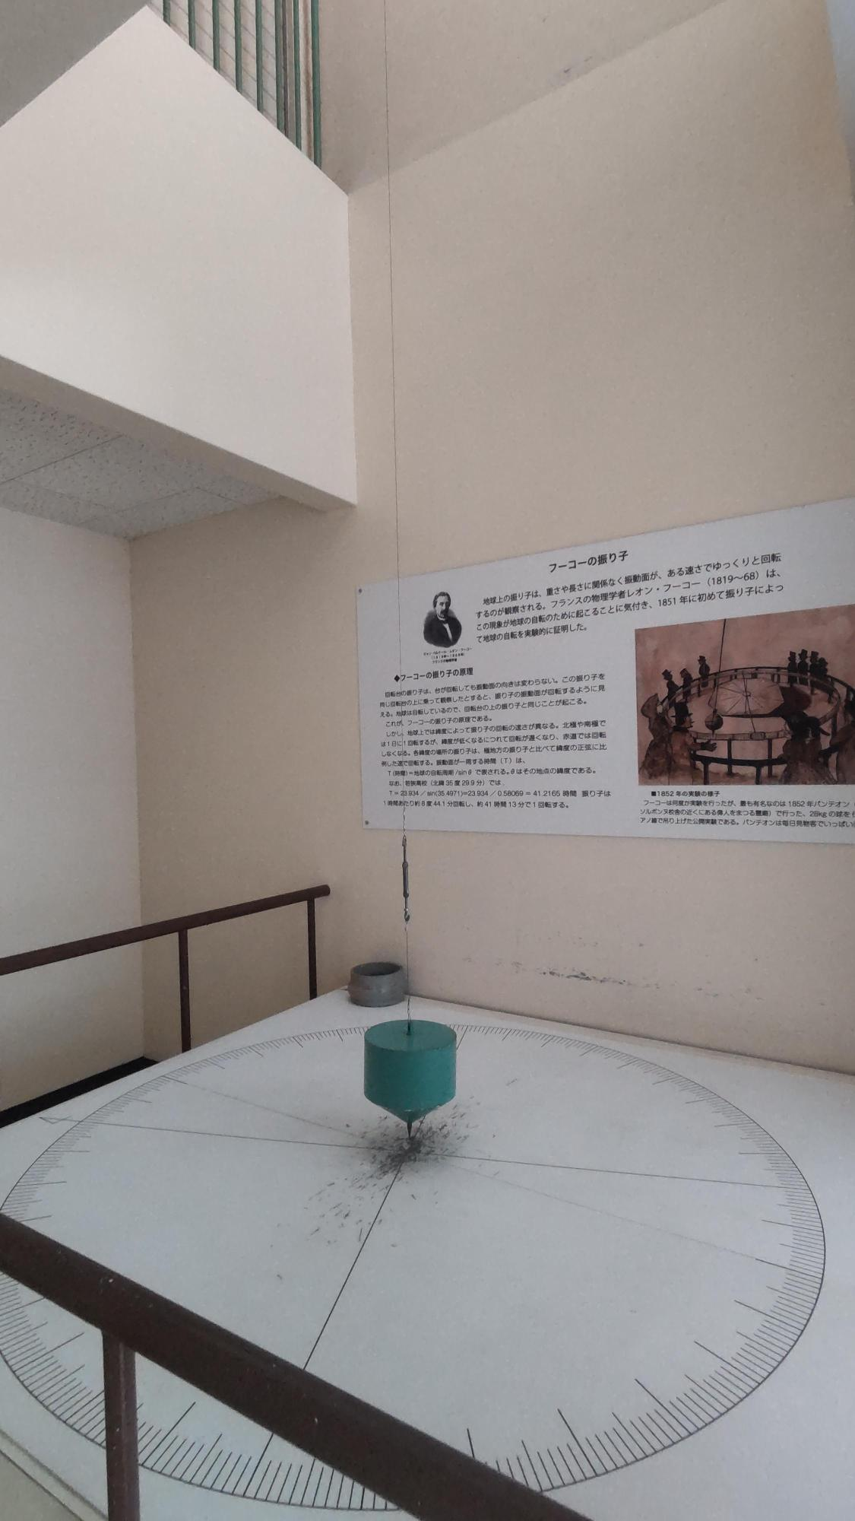
題材Ｂ 振り子の周期について
みんな、振り子ってみたことある？
学校に振り子があるのは知ってる？
フーコー振り子と呼ばれる振り子

Slide 30
題材Ｂ 振り子の周期について
みんな、振り子ってみたことある？
学校に振り子があるのは知ってる？
フーコー振り子と呼ばれる振り子
⇒地球が自転していることの証明

Slide 31
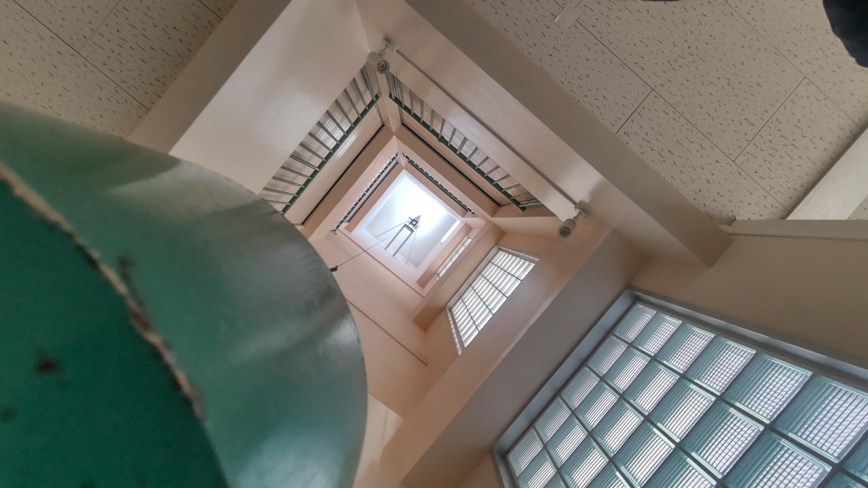
題材Ｂ 振り子の周期について
みんな、振り子ってみたことある？
学校に振り子があるのは知ってる？
フーコー振り子と呼ばれる振り子
⇒地球が自転していることの証明

Slide 32
題材Ｂ 振り子の周期について
フーコー振り子と呼ばれる振り子
⇒地球が自転していることの証明
本当は、これを使って、地球が自転していることを証明してほしいんですが……

Slide 33
題材Ｂ 振り子の周期について
フーコー振り子と呼ばれる振り子
⇒地球が自転していることの証明
本当は、これを使って、地球が自転していることを証明してほしいんですが……
そのためにはまず、単振り子の性質に詳しくならなければいけません

Slide 34
題材Ｂ 振り子の周期について
目的
「単振り子の周期を定量的に解明する」

Slide 35
題材Ｂ 振り子の周期について
目的
「単振り子の周期を定量的に解明する」
定性的：
定量的：

Slide 36
題材Ｂ 振り子の周期について
目的
「単振り子の周期を定量的に解明する」
定性的：数字では表せない「性質」に着目して分析
定量的：数字に直して分析

Slide 37
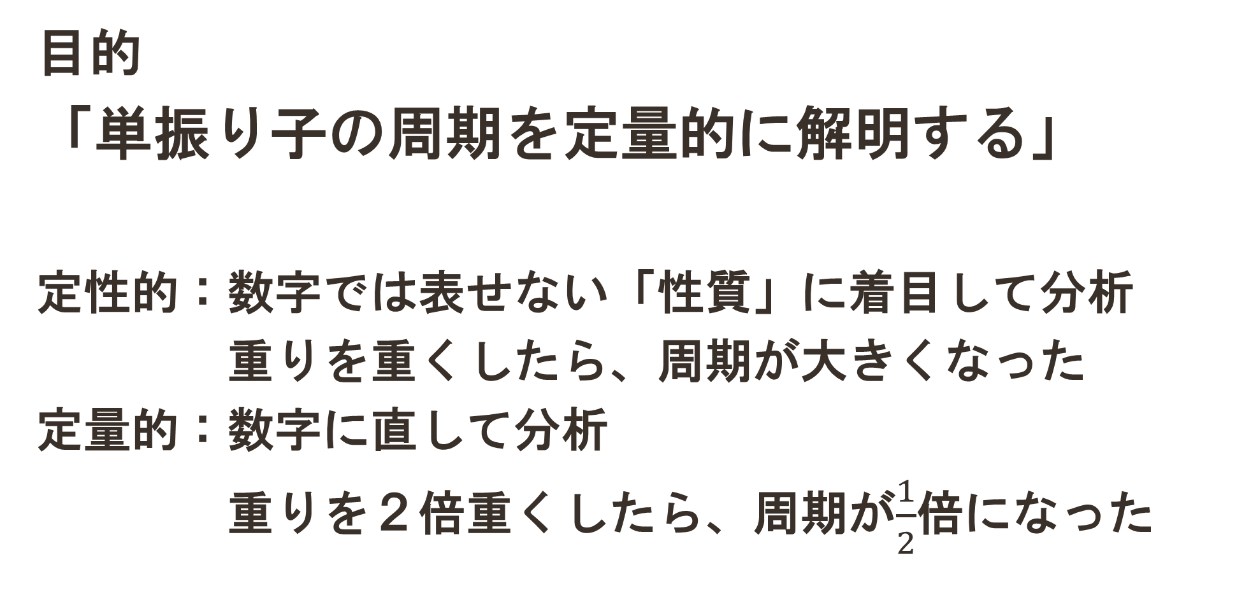
題材Ｂ 振り子の周期について
目的
「単振り子の周期を定量的に解明する」
定性的：数字では表せない「性質」に着目して分析
重りを重くしたら、周期が大きくなった
定量的：数字に直して分析
重りを２倍重くしたら、周期が$\frac{1}{2}$倍になった

Slide 38
題材Ｃ 混合物の沸点について

Slide 39
題材Ｃ 混合物の沸点について
水の沸点って、何度ですか？

Slide 40
題材Ｃ 混合物の沸点について
水の沸点って、何度ですか？
100℃ですよね
さすがに小学生でも知ってますよね

Slide 41
題材Ｃ 混合物の沸点について
水の沸点って、何度ですか？
100℃ですよね
さすがに小学生でも知ってますよね
では…

Slide 42
題材Ｃ 混合物の沸点について
水の沸点って、何度ですか？
100℃ですよね
さすがに小学生でも知ってますよね
では…食塩水の沸点って、何度ですか？

Slide 43
題材Ｃ 混合物の沸点について
実は、次のような事実が知られています

Slide 44
題材Ｃ 混合物の沸点について
実は、次のような事実が知られています
「混合物の沸点は、純物質よりも高い」

Slide 45
題材Ｃ 混合物の沸点について
実は、次のような事実が知られています
「混合物の沸点は、純物質よりも高い」
混合物：
純物質：

Slide 46
題材Ｃ 混合物の沸点について
実は、次のような事実が知られています
「混合物の沸点は、純物質よりも高い」
混合物：複数の物質が混ざった物質
純物質：１つの物質からなる物質

Slide 47
題材Ｃ 混合物の沸点について
「混合物の沸点は、純物質よりも高い」
混合物：複数の物質が混ざった物質
純物質：１つの物質からなる物質
つまり、食塩水の沸点は？

Slide 48
題材Ｃ 混合物の沸点について
「混合物の沸点は、純物質よりも高い」
混合物：複数の物質が混ざった物質
純物質：１つの物質からなる物質
つまり、食塩水の沸点は100℃より高い！

Slide 49
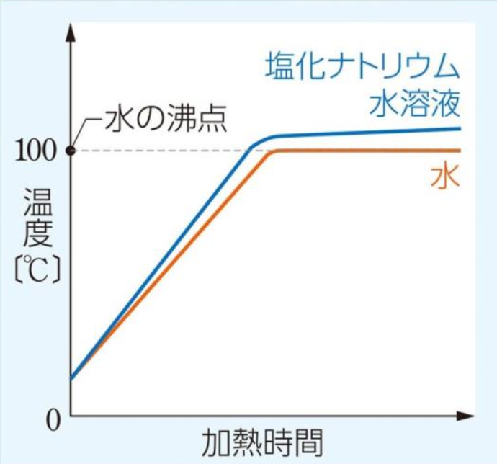
題材Ｃ 混合物の沸点について
では、食塩水を加熱
すると、どんなグラフ
になる？
水

Slide 50
題材Ｃ 混合物の沸点について
では、食塩水を加熱
すると、どんなグラフ
になる？
食塩水
水

Slide 51
題材Ｃ 混合物の沸点について
では、食塩水を加熱
すると、どんなグラフ
になる？
食塩水：沸点が水より高い
沸点が一定でない
水

Slide 52
題材Ｃ 混合物の沸点について
「混合物は、
濃度が高くなるほど
沸点が高くなる」
食塩水：沸点が水より高い
沸点が一定でない
水

Slide 53
題材Ｃ 混合物の沸点について
「混合物は、
濃度が高くなるほど
沸点が高くなる」
沸騰が進む
⇒
食塩水：沸点が水より高い
沸点が一定でない
水

Slide 54
題材Ｃ 混合物の沸点について
「混合物は、
濃度が高くなるほど
沸点が高くなる」
沸騰が進む
⇒水が水蒸気に
食塩水：沸点が水より高い
沸点が一定でない
水

Slide 55
題材Ｃ 混合物の沸点について
「混合物は、
濃度が高くなるほど
沸点が高くなる」
沸騰が進む
⇒水が水蒸気に
⇒食塩は減らない
食塩水：沸点が水より高い
沸点が一定でない
水

Slide 56
題材Ｃ 混合物の沸点について
「混合物は、
濃度が高くなるほど
沸点が高くなる」
沸騰が進む
⇒水が水蒸気に
⇒食塩は減らない
⇒食塩水の濃度が上昇
食塩水：沸点が水より高い
沸点が一定でない
水

Slide 57
題材Ｃ 混合物の沸点について
さて、みなさん、
今どんな気持ちですか
食塩水：沸点が水より高い
沸点が一定でない
水

Slide 58
題材Ｃ 混合物の沸点について
さて、みなさん、
今どんな気持ちですか
食塩水：沸点が水より高い
沸点が一定でない
水
実際に見てみないと
信じられませんよね？

Slide 59
題材Ｃ 混合物の沸点について
さて、みなさん、
今どんな気持ちですか
本当に高くなるの？
どのくらい高くなるの？
溶質によって違いはある？
食塩水：沸点が水より高い
沸点が一定でない
水
実際に見てみないと
信じられませんよね？

Slide 60
題材Ｃ 混合物の沸点について
目的
「混合物の沸点の上がり方を解明する」

Slide 61
題材Ｃ 混合物の沸点について
目的
「混合物の沸点の上がり方を解明する」
定性的な分析でもよいが、定量的な分析ができるとなおよい

Slide 62
題材Ｄ イシクラゲの吸水と保水について

Slide 63
題材Ｄ イシクラゲの吸水と保水について
イシクラゲって聞いたことある？

Slide 64
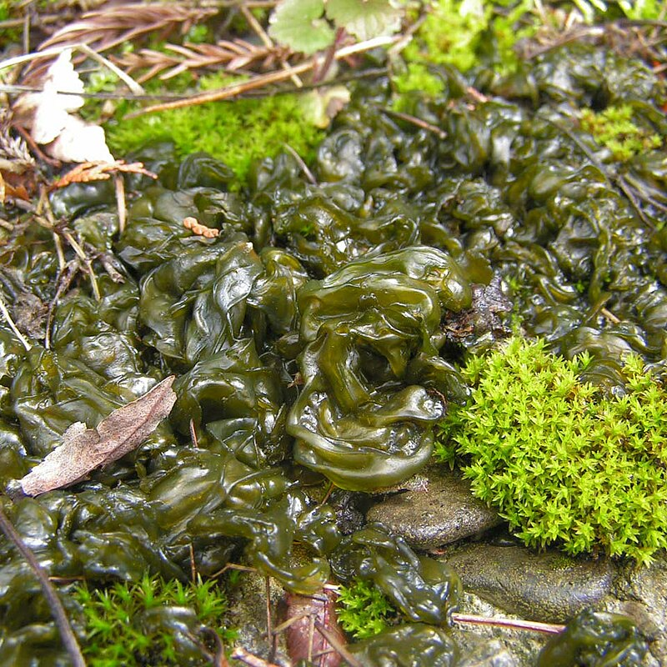
題材Ｄ イシクラゲの吸水と保水について
イシクラゲって聞いたことある？
雨の日にこれを踏んで
滑ったことはない？

Slide 65
題材Ｄ イシクラゲの吸水と保水について
イシクラゲ
ネンジュモ類
グラウンドワカメとも
非常に乾燥に強い
雨が降ると水を吸い
増殖する

Slide 66
題材Ｄ イシクラゲの吸水と保水について
最近はその保水力が注目され、
砂漠化対策や温暖化対策に利用するべく
探究の対象になっている
？イシクラゲはどんなpHが生きやすい？
？イシクラゲはどうやって繁殖する？
etc…

Slide 67
題材Ｄ イシクラゲの吸水と保水について
目的
「イシクラゲの吸水時と放水時の違いについて規則性を解明する」

Slide 68
題材Ｄ イシクラゲの吸水と保水について
目的
「イシクラゲの吸水時と放水時の違いについて規則性を解明する」
生物系は予期せぬ変数がある場合が多いので、日時や天候等の実験時の環境を詳細に記録すること（ほかの実験でも必要だけど）

Slide 69
題材Ｅ 自分がやりたい実験
ここまでは、なにも思いつかない人用に先生が用意した課題
そんなものに頼る必要は決してない！！

Slide 70
題材Ｅ 自分がやりたい実験
自分が夏休み明けからの探究でやっていきたいこと
今後の探究に関係なく、理科の授業や日常生活で「確かめてみたい！」と思うこと
テーマは本当に何でもいいです
誰か地学のテーマやってくれないかなぁ…|ω・‵）

Slide 71
題材Ｅ 自分がやりたい実験
『目的』をちゃんと設定すること
仮説の設定、実験準備、仮説の検証、考察、仮説の見直しというサイクルを行うこと

Slide 72
全体を通した注意事項
ちゃんと論理的な成果を持ってきてください
高校生に完全な検証は求めませんが、あまりにも検証が甘い人には「このままでは理系でやっていけませんよ」通告が出る可能性があります。
実験道具は基本自分で用意してください
どうしても用意できないものがある場合は、今日中に相談してください。貸し出しを検討します。
また、夏休み中に相談したくなった場合は、クラスルームを通して黒瀬に連絡を取ってください。
実験ノートをきちんととってください
実験の計画も実際に実施した内容も、あなたしか知りません。常に捏造を疑われます。
実験ノートをとり、写真を撮り、本当にやったことを示してください。
スライドの作成までが課題
自分が何をしたかったのか、自分が何をしたのか、きちんと伝えられるスライドを作成してきてください。

Slide 73
全体を通した注意事項
ちゃんと論理的な成果を持ってきてください
高校生に完全な検証は求めませんが、あまりにも検証が甘い人には「このままでは理系でやっていけませんよ」通告が出る可能性があります。
実験道具は基本自分で用意してください
どうしても用意できないものがある場合は、今日中に相談してください。貸し出しを検討します。
また、夏休み中に相談したくなった場合は、クラスルームを通して黒瀬に連絡を取ってください。
実験ノートをきちんととってください
実験の計画も実際に実施した内容も、あなたしか知りません。常に捏造を疑われます。
実験ノートをとり、写真を撮り、本当にやったことを示してください。
スライドの作成までが課題
自分が何をしたかったのか、自分が何をしたのか、きちんと伝えられるスライドを作成してきてください。

Slide 74
スライドの提出先
クラスルーム「探究科学Ⅰ」のドライブに提出用フォルダを作成する
スライドのファイル名は
『11XX_(名前)_タイトル』『12XX_(名前)_タイトル』
とすること

Slide 75
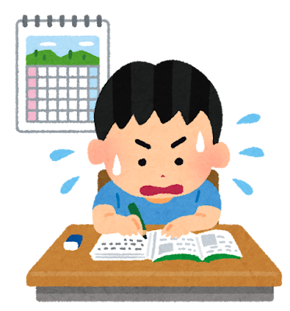
それでは、楽しい夏休みを

Slide 77
探究の流れ
課題の設定
疑問／課題意識を持つ
仮説の設定
予想をする
仮説の検証
予想を確かめる
結果の考察
結果を分析する
Notes:
身近なことや興味のあることに疑問や課題意識を持つ
疑問の答えや課題の解決方法を予想する
予想が正しいか確かめる
確かめた結果を分析する

